Slide 1

Enroll-选课助手宣讲

Slide 2

课程排序功能
可选课程高亮
课程冲突判断
列表自动加载
小课表显示
教师评分查询

Slide 3
install
feedback
function

Slide 4
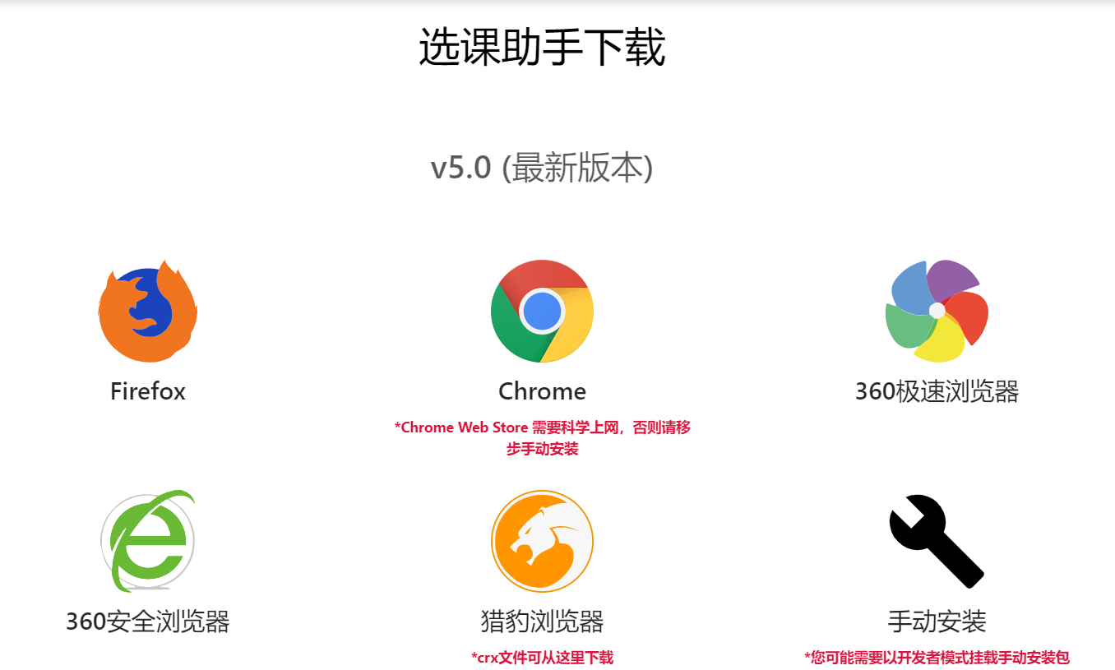

选课助手安装方法
Install
访问选课助手下载页面一键或手动安装
https://enroll.zjuqsc.com/download.html
↑旧版
←新版

Slide 5
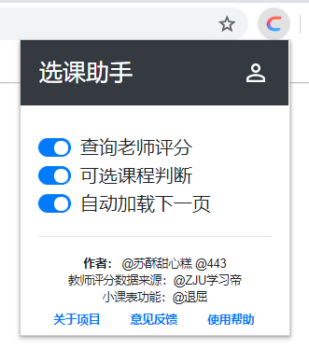
设置入口
可点击浏览器扩展
工具栏的图标调出 →
（以chrome为例）
Install

Slide 6
install
feedback
function

Slide 7
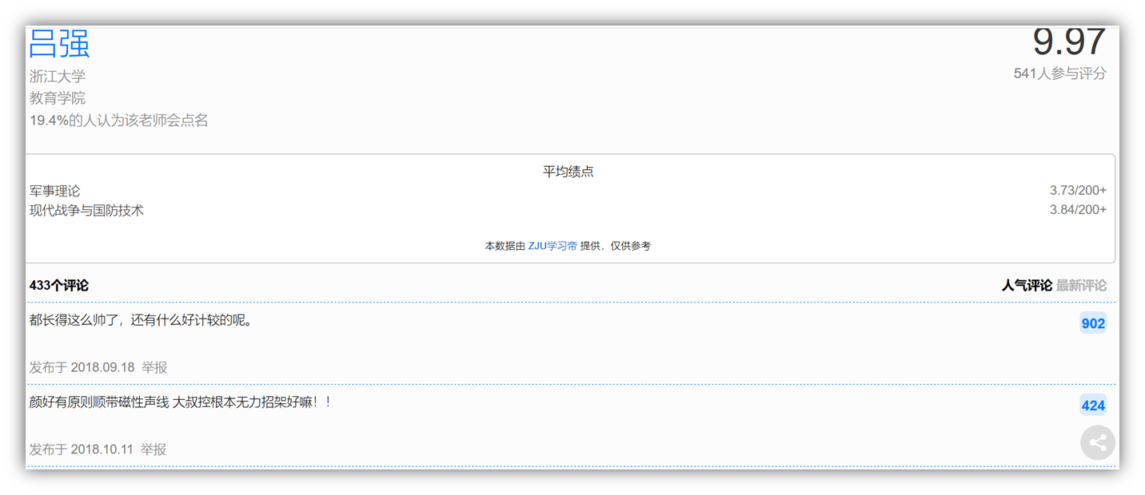
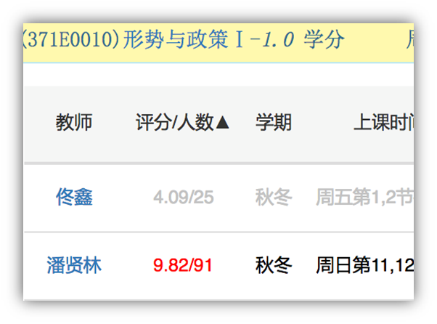
教师评分查询
function
教师评分查询

Slide 8

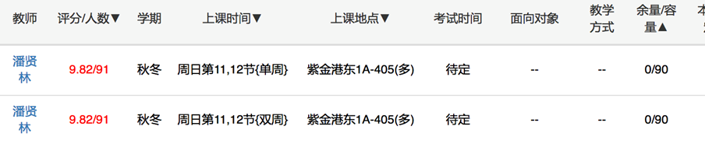
课程排序功能
function
课程排序
根据教师评分进行排序、根据上课时间或地点进行分类，只需要点击列表上的箭头。

Slide 9
自动判断可选课程并加入底色，方便您做出选择。
已选标红
可选标绿
function
冲突标灰
容满后选课键消失量
课程
高亮

Slide 10
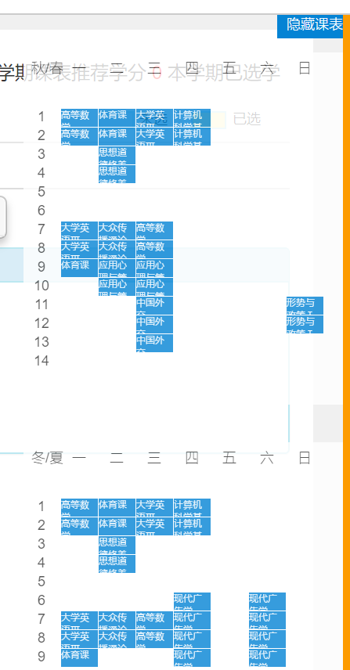
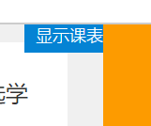
全
新
功
能
列表自动加载
自动加载当前页面的剩余部分，无需再手动点击教务系统的加载更多课程的链接啦~
小课表显示
教务系统选课期间，
在选课页面右上角加一个迷你小课表，
方便了解当前的时间安排。
function

Slide 11
install
feedback
function

Slide 12
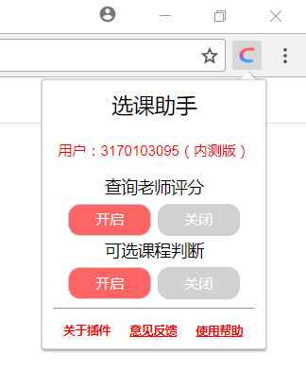
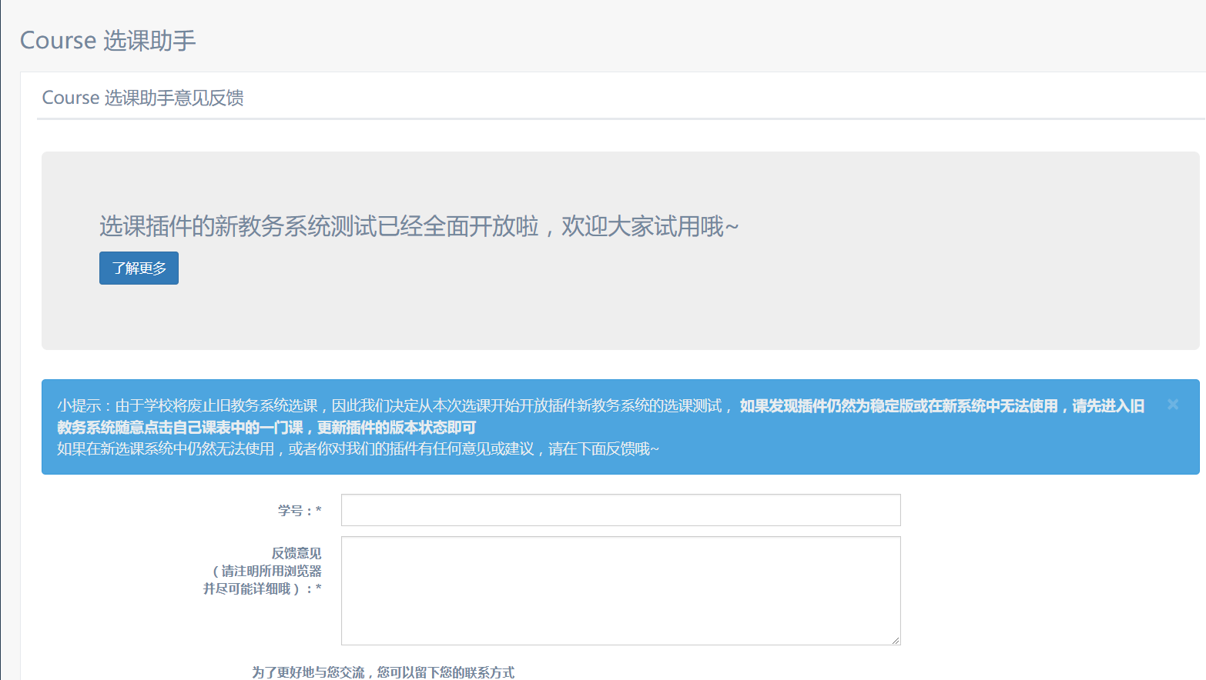

feedback

Slide 13
选课助手

